Slide 1
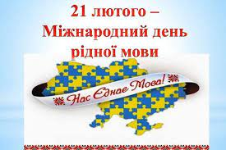

Slide 2
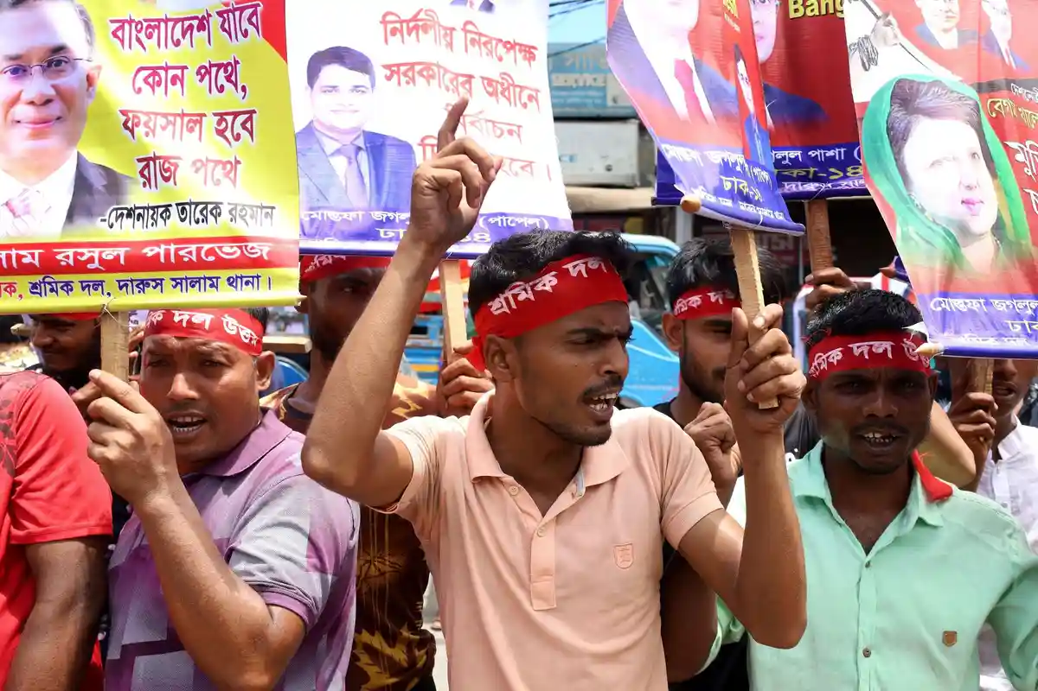
Хай живе рідна мова!
21 лютого 1952 року в Бангладеші влада придушила демонстрацію протесту проти урядової заборони на використання в країні бенгальської мови. Відтоді цей день у Бангладеші став днем полеглих за рідну мову. Минуло багато років. Аж у жовтні 1999 року на Тридцятій сесії Генеральної конференції ЮНЕСКО було запроваджено Міжнародний день рідної мови, а починаючи із 21 лютого 2000 року цей день відзначають і в Україні.

Slide 3
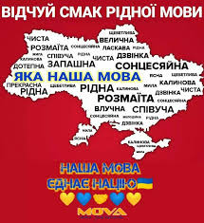

Slide 4
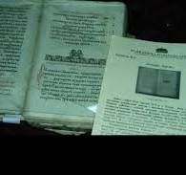
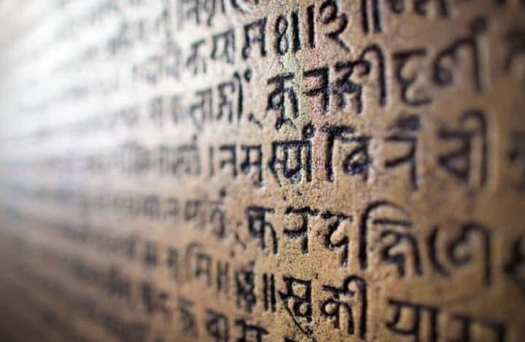
Точно сказати, коли зародилася українська мова складно, але відомо, що вона однозначно виникла раніше за російську, німецьку, турецьку тощо. За даними вченого Василя Кобилюха, українська сформувалася ще в Х-IV тисячоліттях до нашої ери й походить із санскриту.

Slide 5

У 1934 році на конкурсі мов у Парижі українська мова була визнана поряд з французькою і перською як найкраща, найбагатша мова світу.
За мелодійністю українська мова займає друге місце серед мов світу, поступаючись лише італійській.

Slide 6
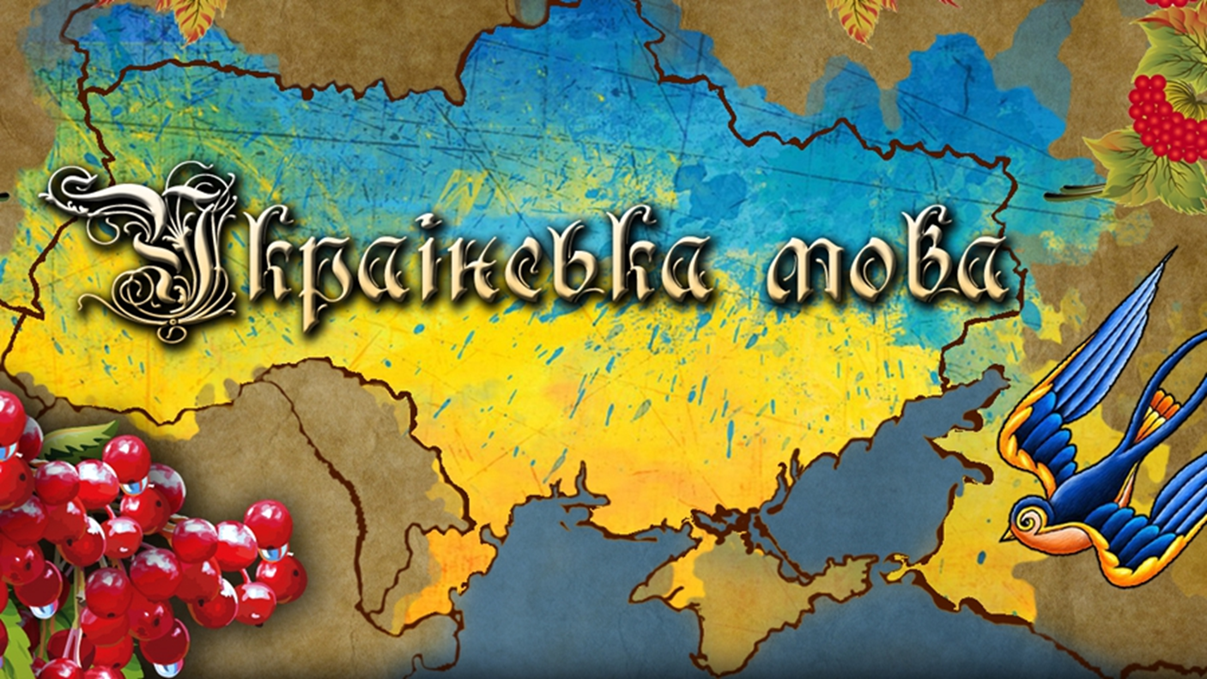
Рідна мова дається народові Богом, чужа – людьми, її приносять на вістрі ворожих списів. Василь Захарченко
Рідна мова – не полова: її за вітром не розвієш.
Українське прислів’я
Мова – то серце народу: гине мова – гине народ.
Іван Огієнко
Мова – це доля нашого народу, і вона залежить від того, як ревно ми всі плекатимемо її. Олесь Гончар
Бринить-співає наша мова,
чарує, тішить і п’янить.
Олександр Олесь
Хто нікчемну душу має, то така ж у нього мова.
Леся Українка
Мова росте елементарно разом з душею народу. Іван Франко
Мова – то серце народу: гине мова – гине народ. Іван Огієнко

Slide 7
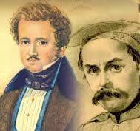
Цікаві факти
«Тарас Шевченко з п’ятнадцяти років опинився в російськомовному середовищі: пан Енгельгардт, Петербург, солдатчина в Оренбурзьких степах, знову Петербург («в неволі виріс між чужими»). До речі, у дорослому віці Тарас Шевченко прожив в Україні всього тільки три роки. Але геніальним він став саме тому, що творив рідною мовою свого народу» (І. П. Ющук).
Тарас Григорович Шевченко і Енгельгардт Павло Васильович

Slide 8
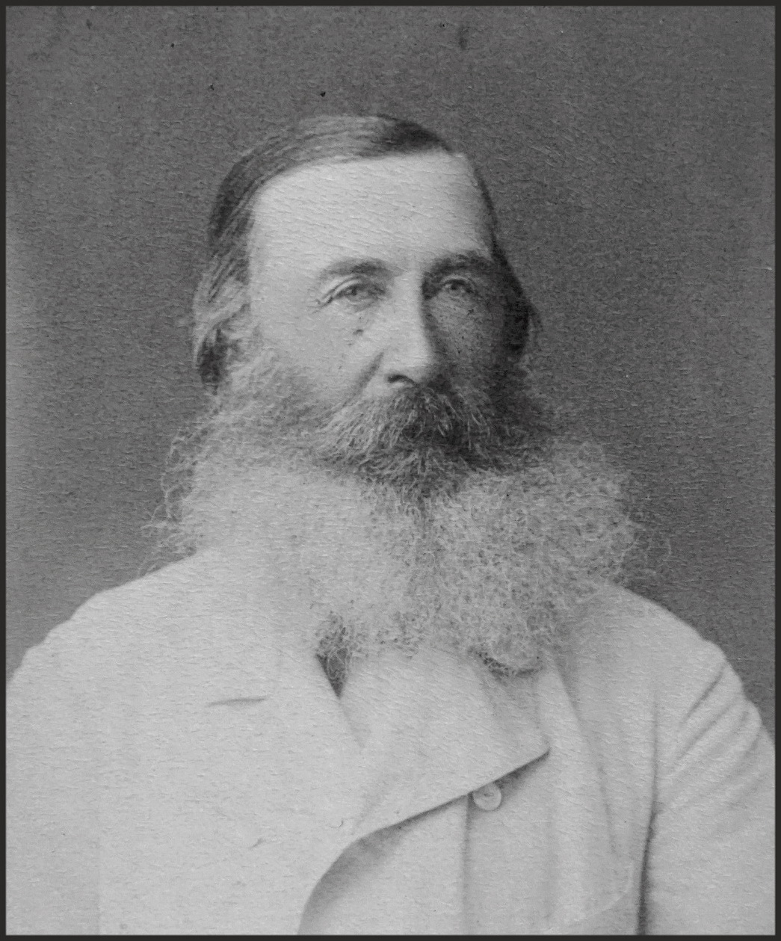
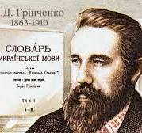
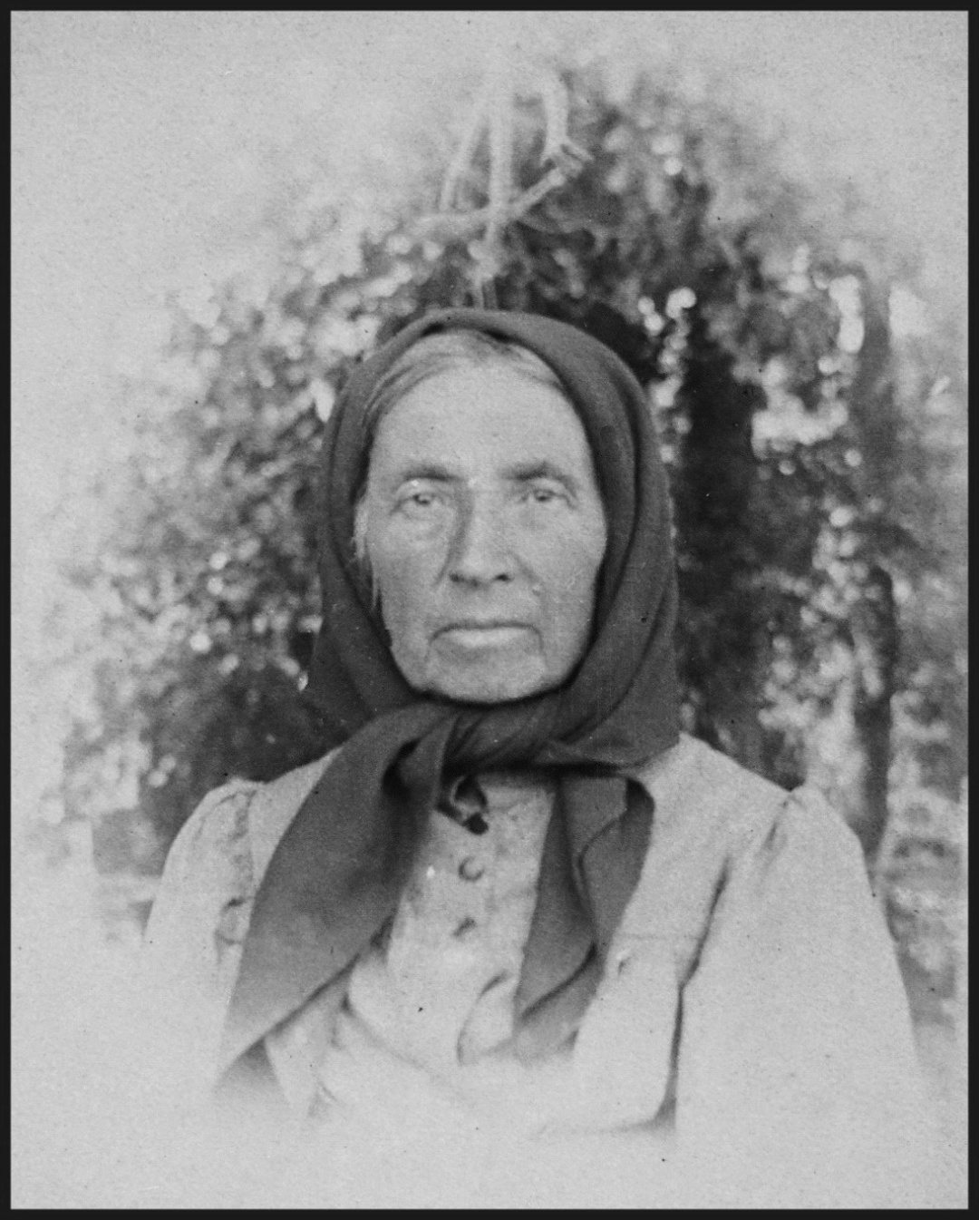
«Борис Грінченко виховувався в сім’ї, де розмовляли тільки російською мовою (мати – росіянка, батько – російський офіцер), але зміг розкрити своє обдарування й зробити неоціненний внесок в розвиток української культури саме тому, що повернувся до рідної мови свого народу (згадаймо його чотиритомний Словник української мови)» І. П. Ющук.
Дмитро Якович Грінченко - батько
Політксенія Миколаївна Літарьова – мати
Борис Дмитрович Грінченко

Slide 9
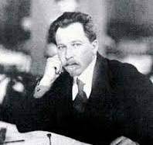
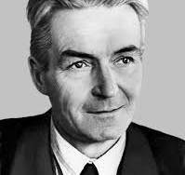
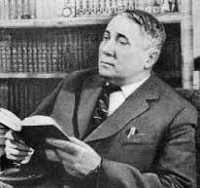
«У російськомовному середовищі починали своє життя й такі відомі українські письменники, як Олександр Олесь, Борис Антоненко-Давидович, Володимир Сосюра. Однак стали видатними діячами української культури» (І. П. Ющук).
Олександр Олесь
Борис Антоненко-Давидович
Володимир Сосюра

Slide 10
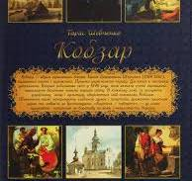
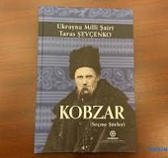

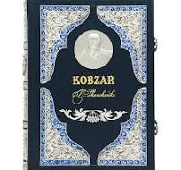
Найбільше перекладений «Заповіт» Тараса Шевченка – 147 мовами.

Slide 11
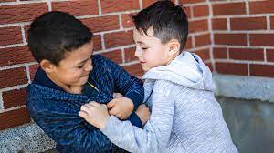
В українській мові безліч синонімів, найбільше має слово «бити» – 45 синонімів.
парити, шпарити,періщити, сікти, хльостати, чесати, клепати, (чимсь гнучким)батожити, бичувати, кропити, шмагати, шкварити, (кулаком, палицею, чимось важким) бухати, товкти, підсип, гатити, гамселити, голомшити, гріти, дубасити, духопелити, жарити, пригощати, частувати, (як попало) колошпалити, лупити…

Slide 12
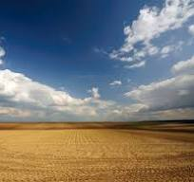

.
. В українській мові безліч синонімів. Наприклад, слово “горизонт” має 12 синонімів: обрій, небозвід, небосхил, крайнебо, круговид, кругозір, кругогляд, виднокруг, видноколо, виднокрай, небокрай, овид.
Павороз,палиця,павук,павуковий,павутина,павутиння,павучок,пагін,пагонець, повінь,прапор, Поліна,падолист,полин,падчерка,пазуха,пай,пайок, поле,
пакосник,пакунок,пора, піч
В українській мові найбільша кількість слів починається на літеру “П”.

Slide 13
